Slide 1
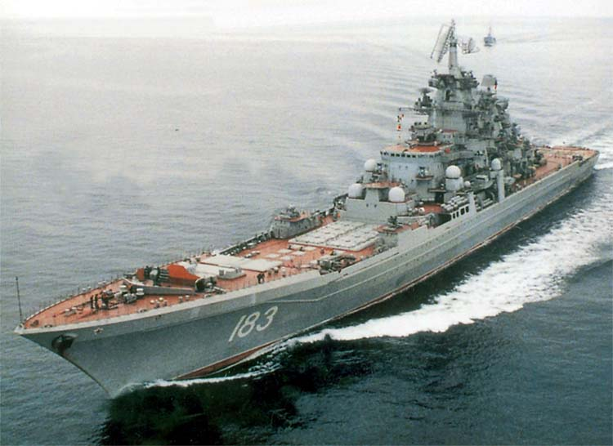
Физические законы и судовождение.

Slide 2
Применение физических законов.
Рассмотрим некоторые открытия в области физики, которые легли в основу технических устройств, применяемых на судах.
Первые лазеры были созданы физиками Н.Г. Басовым А.М. Прохоровым. Рубиновый лазер дает короткие ,но очень мощные вспышки красного света. В настоящее время созданы полупроводниковые лазеры с большим КПД.
К настоящему времени сложились основные направления, по которым идет внедрение лазерной техники .

Slide 3
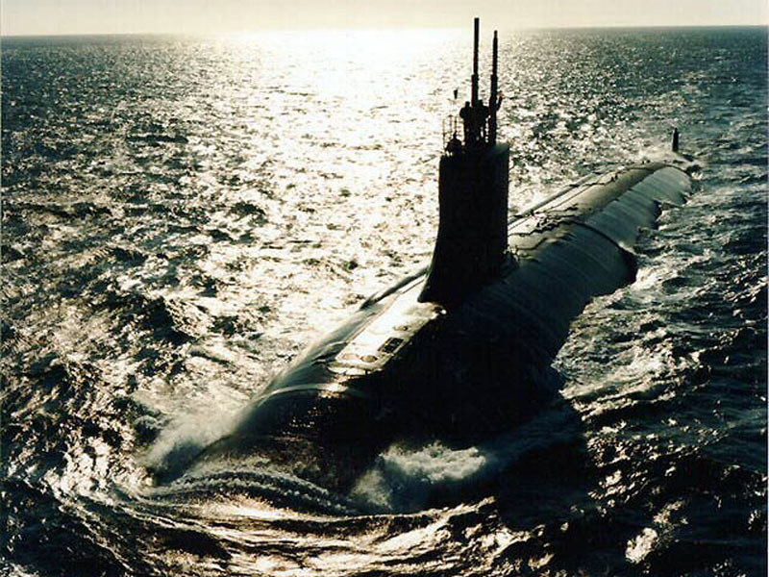
Этими направлениями являются:
ЛАЗЕРНАЯ ЛОКАЦИЯ;
ЛАЗЕРНАЯ СВЯЗЬ;
НАВИГАЦИОННЫЕ СИСТЕМЫ;

Slide 4
ЛАЗЕРНАЯ ЛОКАЦИЯ.
Лазерной локацией называют область оптикоэлектроники, занимающуюся обнаружением и определением местоположения различных объектов при помощи электромагнитных волн оптического диапазона.
С бортового носителя облучают разведуемый участок местности и объекты на нем. Приемник преобразует отраженное излучение в электрический сигнал. Изображение регистрируется на экране электронно-лучевой трубки.

Slide 5
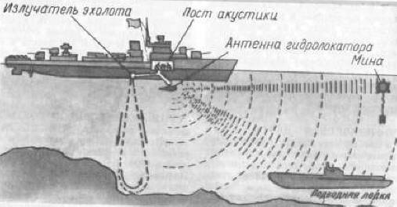
Радиолокация
Для поиска косяков рыб используют гидролокатор, который работает на основе отражения волн от предметов. Сигнал поступает на экран осциллографа.

Slide 6
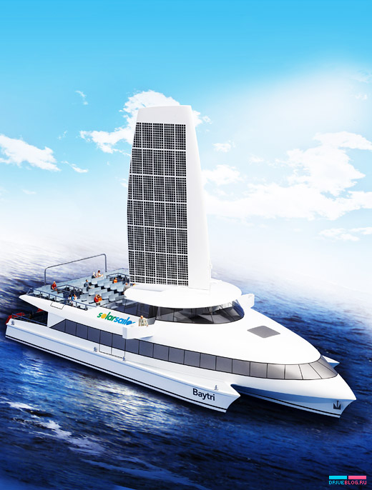
Солнечная энергия.
В основе работы солнечных источников электроэнергии лежит явление фотоэффекта. Несмотря на малый КПД солнечные батареи используют на яхтах и маломерных судах.

